Slide 1
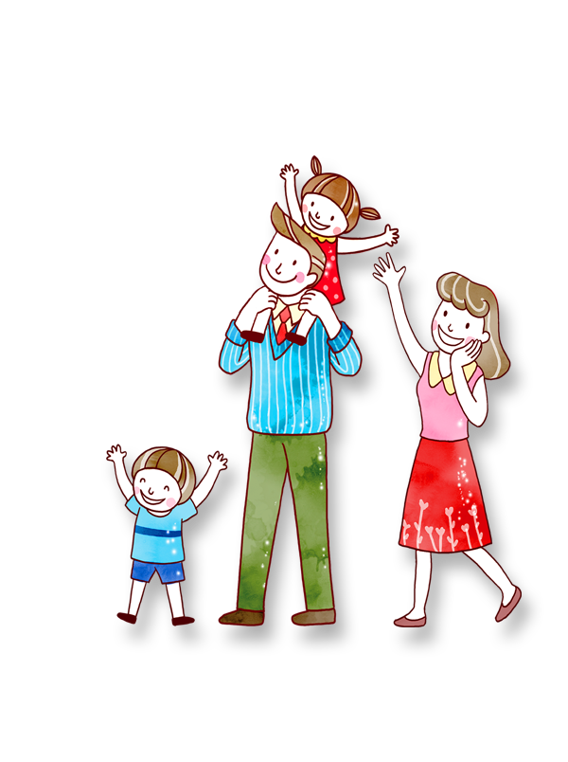
PHÒNG GD & ĐT QUẬN LONG BIÊN
CHÀO MỪNG CÁC THẦY, CÔ GIÁO VÀ CÁC EM
ĐẾN VỚI TIẾT HỌC
TIẾNG VIỆT

Slide 2
KHỞI ĐỘNG
TRÒ CHƠI: “MẢNH GHÉP”

Slide 3
LUYỆN ĐỌC

Slide 4
o
a
ă
oan
n
oăn
n
o

Slide 5
a
oat
t
o
t
oăt
o
ă

Slide 6
vở toán

Slide 7
khỏe khoắn

Slide 8
sinh hoạt

Slide 9
bước ngoặt

Slide 10
vở toán sinh hoạt
khỏe khoắn bước ngoặt

Slide 11
Bé được cô giáo tặng phiếu bé ngoan.

Slide 12
Lớp học của cô sẻ nâu trên giàn mướp, cạnh một cái ao nhỏ. Học trò của cô nhiều lắm: ong bầu, ong mật, bướm vàng, bướm trắng,…Ai cũng xinh đẹp, ngoan ngoãn.

Slide 13
LUYỆN VIẾT

Slide 14
LUYỆN VIẾT VỞ

Slide 15
1.oan, oăn, oat, oăt.
2.vở toán, sinh hoạt, khỏe khoắn, bước ngoặt.
3. Bé được cô giáo tặng phiếu bé ngoan.

Slide 17
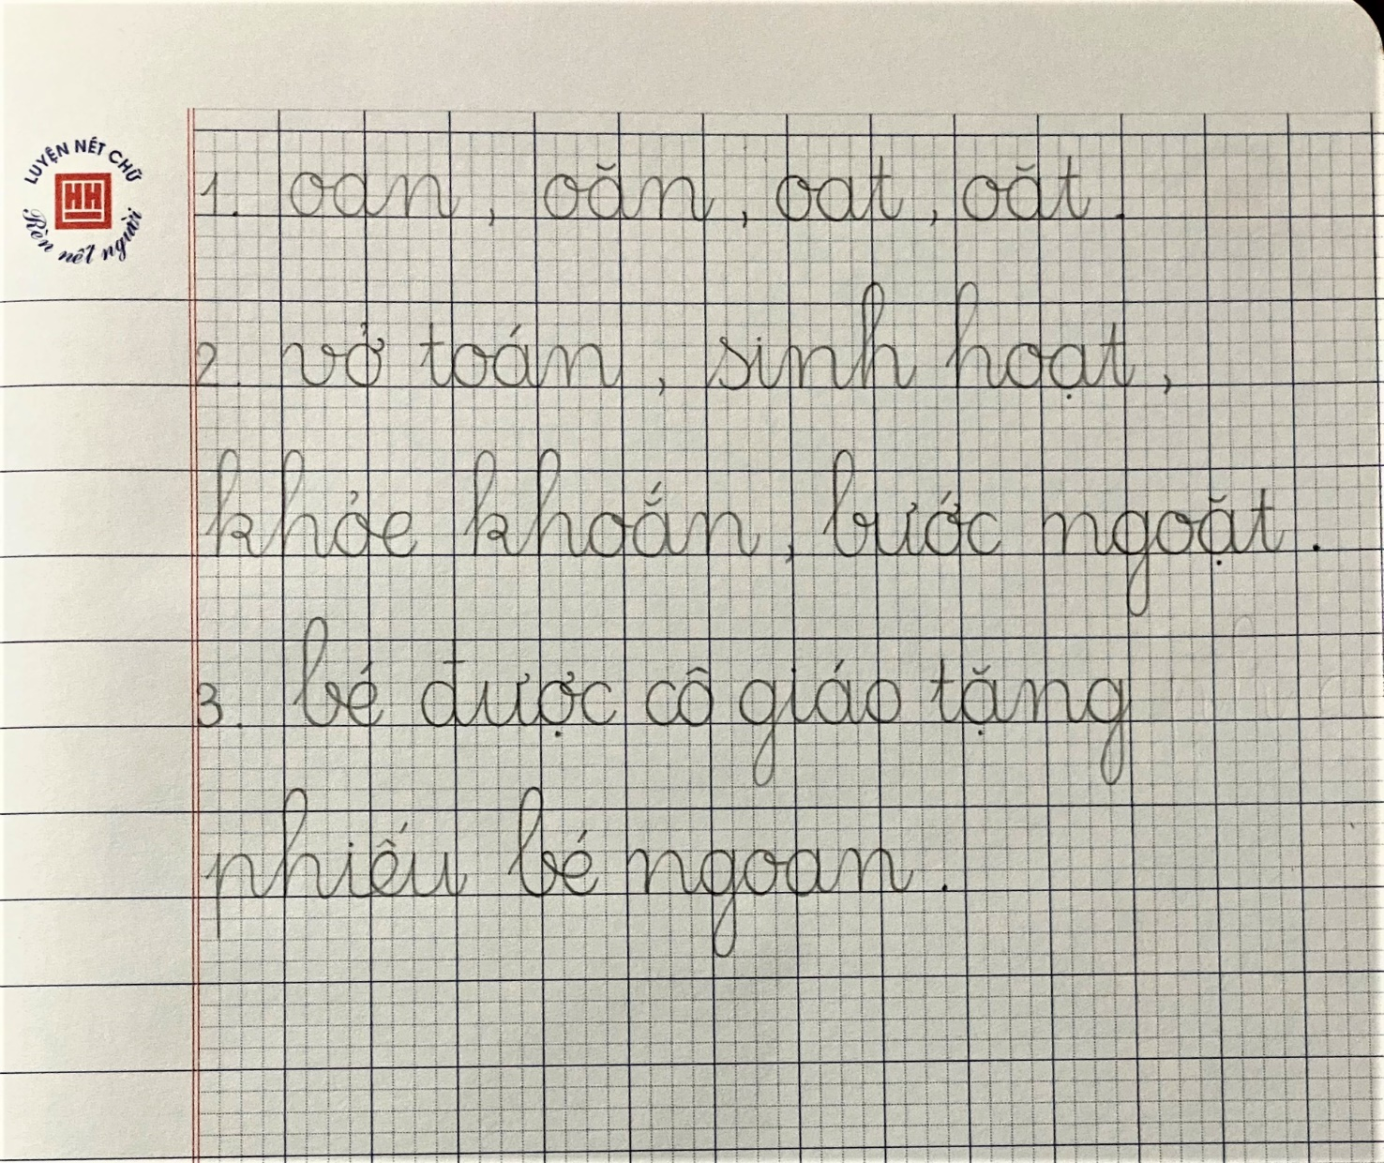

Slide 18
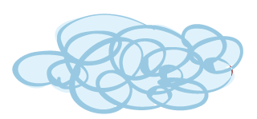
Cảm ơn các con chú ý học tập.
Chào tạm biệt !

